Slide 1

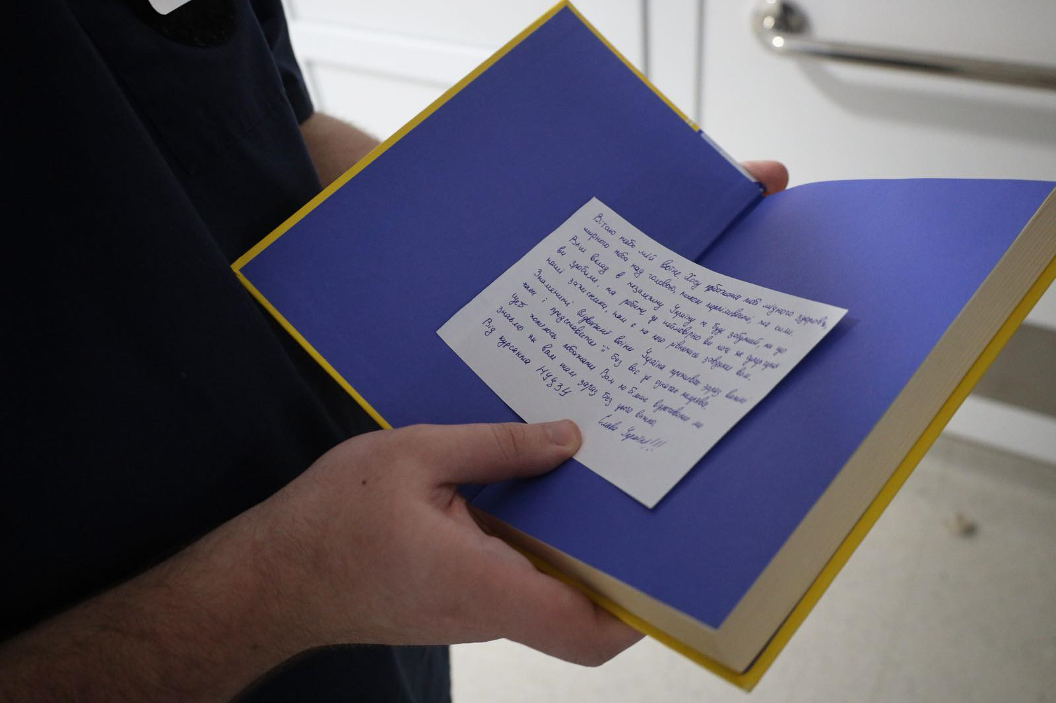
Черкаське регіональне відділення Соціологічної асоціації України Благодійна Патріотична Акція
Подаруй книгу Воїну

Slide 2
Реабілітація мистецтвом
Марина Цибенко( член ЧРВСАУ, фахівець з супроводу ветеранів та демобілізованих осіб) про благодійну акцію:
Ветеранський простір м.Черкаси долучився до благодійної акції "Подаруй книгу воїну", ініційованої Черкаське регіональне відділення Соціологічної Асоціації України
Впродовж акції простором було зібрано більше 120 книг для поранених бійців. Сьогодні більше 50 книг фахівці із супроводу ветеранів війни та демобілізованих осіб Черкаський міський центр соціальних служб передали одному із медичних закладів міста, де військові проходять лікування і реабілітацію.
У рамках акції та дарування книг прозвучала літературно-музична композиція, присвячену 90-річчю від дня народження поета-шістдесятника Василя Симоненка. Розповіла бійцям і медперсоналу закладу про життєвий і творчий шлях поета, цікаві історії з його життя, звучала громадянська лірика та вірші про кохання, а пісні сучасних гуртів на слова поета переконали присутніх, що рядки поета-шістдесятника поза часом.
Домашні пироги і печиво для пригощання хлопців виготовили Черкаські чарівниці Олена Фабрика Щиро дякуємо чарівницям за співпрацю і можливість потішити військових увагою та смачною випічкою.
Маю ще одну нагоду подякувати тим без кого акція зі збору книг не відбулася б. Ініціатор - Людмила Дудко та члени Соціологічної асоціації України, серед яких маю честь бути.

Slide 3
Положення про благодійну акцію
Мета:-підтримати українських захисників, надати їм можливість розслабитися та абстрагуватися після виконання бойових завдань, а також сприяти розвитку культури читання серед військових, популяризації української мови та літератури;
- поповнити бібліотеки медичних закладів україномовними книгами для воїнів, урізноманітнити дозвілля бійців, які перебувають на лікуванні та реабілітації;
- зробити посильний внесок членів Соціологічної асоціації України у перемогу в боротьбі з ворогом за незалежність і цілісність України;
- через книгу подарувати захисникам тепло, любов, віру в мирне майбутнє.
Організація акції: 1. Збір україномовних книг (нових або вживаних) організовують члени САУ, залучаючи свої родини, друзів, колег по роботі, студентську молодь.
2. Зібрані книги передаються безпосередньо в шпиталі, реабілітаційні відділення лікарень м. Черкаси, м. Канів, м. Умань, м. Сміли. Книги можна принести в Обласну бібліотеку для юнацтва ім. В. Симоненка або Ветеранський простір м. Черкаси (бул. Шевченка, 307), які організовують адресну доставку і вручення у закладах охорони здоро
Термін проведення акції: Старт акції – 11 лютого 2025 р., у Міжнародний день жінок і дівчат в науці. Закінчення – 17 травня 2025 року в День науки в Україні.

Slide 4
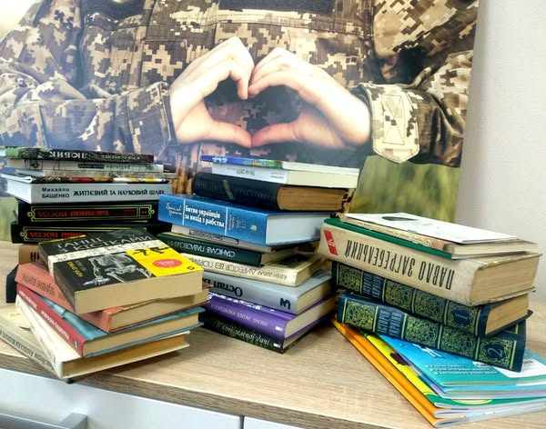
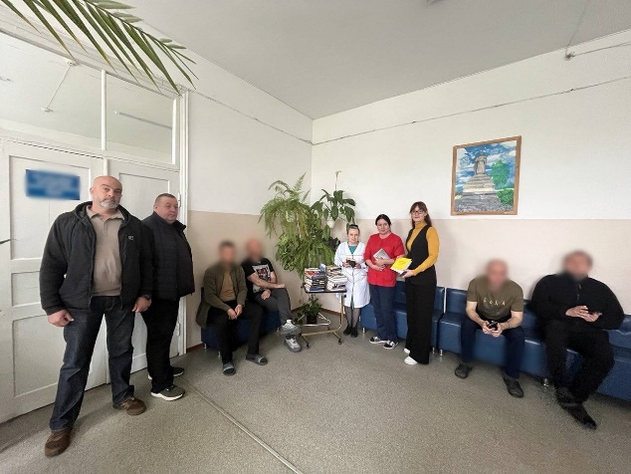
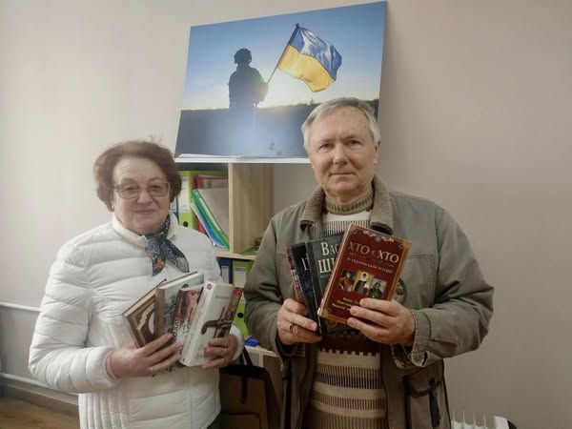
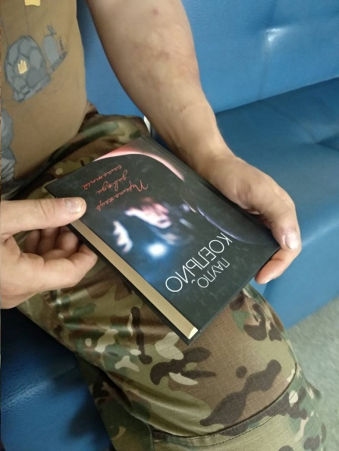
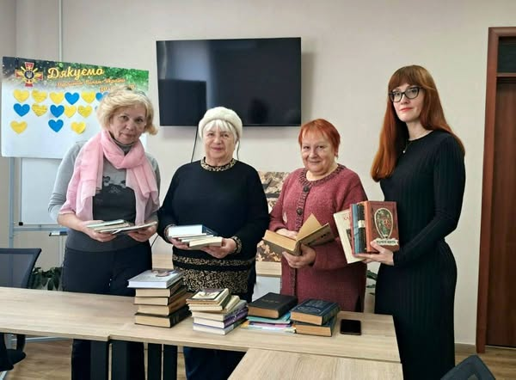
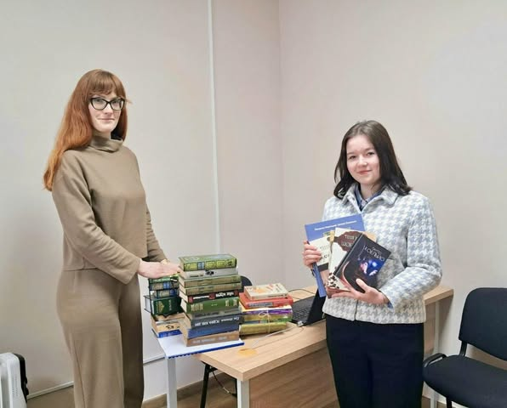
Ветеранський простір (спеціалізована служба соціально-психологічної роботи з військовослужбовцями та їхніми родинами Черкаський міський центр соціальних служб)

Slide 5
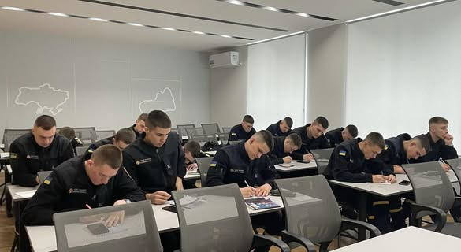
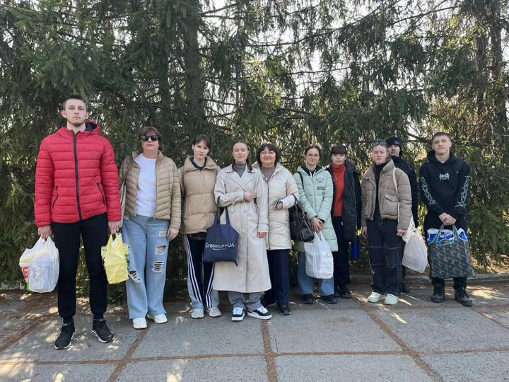
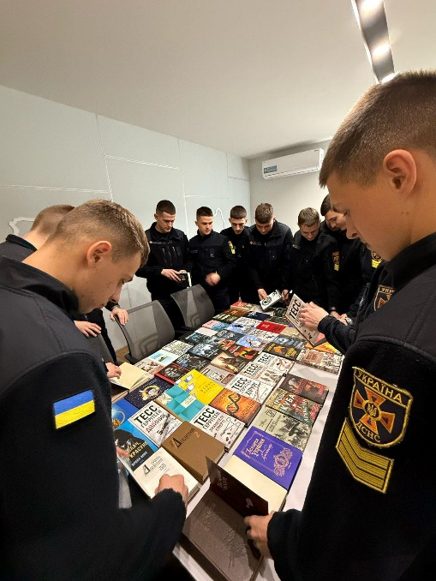
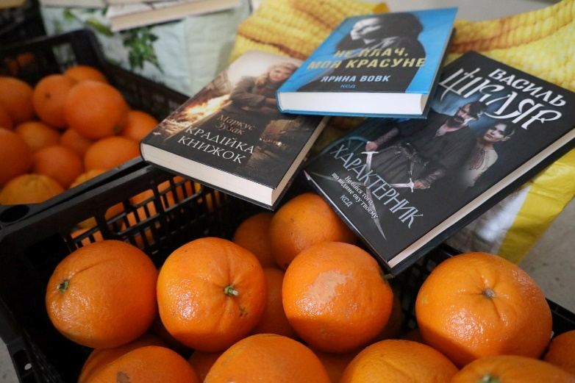

В Національному університеті цивільного захисту України 25 березня закінчилось проведення благодійної акції «Подаруй воїну книгу», ініціаторами якої стали співробітники кафедри соціальних і гуманітарних дисциплін за підтримки Соціологічної асоціації України.

Slide 6
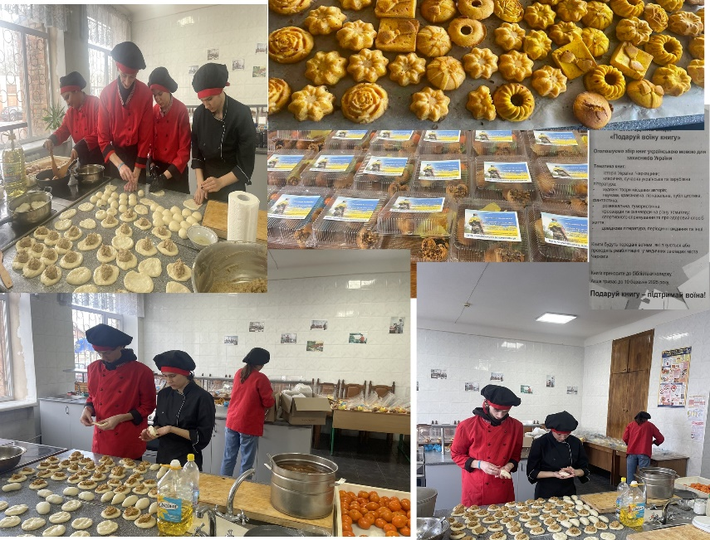
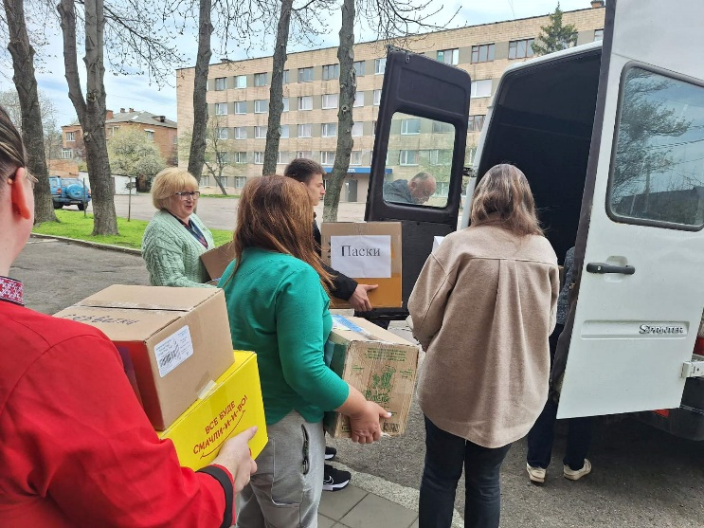
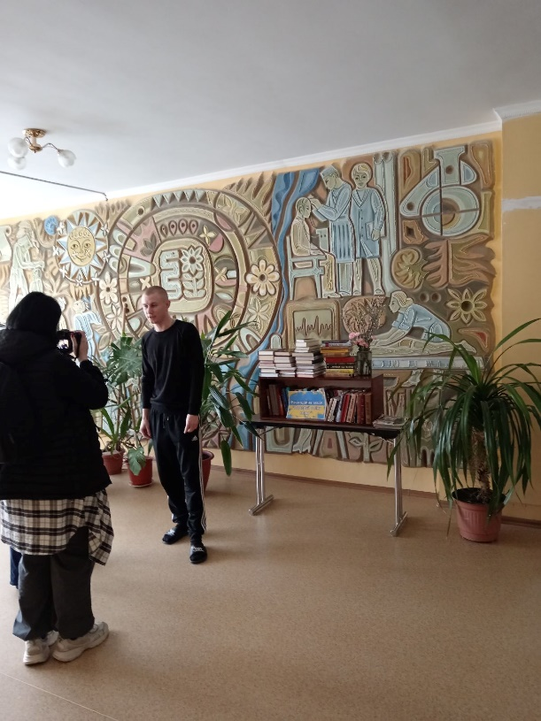
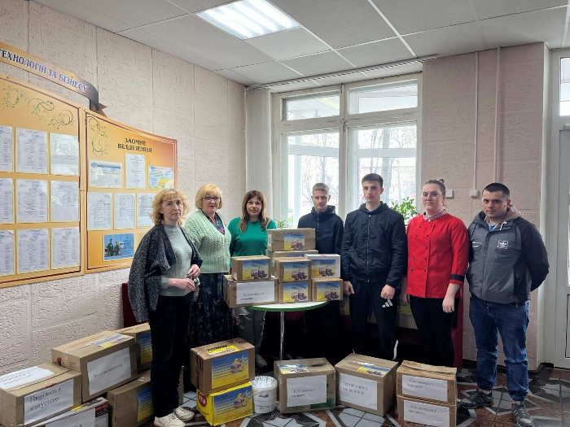
Одними з перших до благодійної акції долучився колектив ЧФКХТБ: викладачі, працівники, ветерани педагогічної праці та студенти. Волонтери коледжу доставили в один із лікувальних закладів Черкащини, де проходять лікування та перебувають на реабілітації українські воїни-захисники, понад 100 книг різнопланової тематики. Принагідно відвідування лікувального закладу не обійшлося й без традиційних смаколиків для наших захисників, які приготували, за зібрані колективом кошти та продукти, викладачі та студенти спеціальності «Харчові технології».

Slide 7
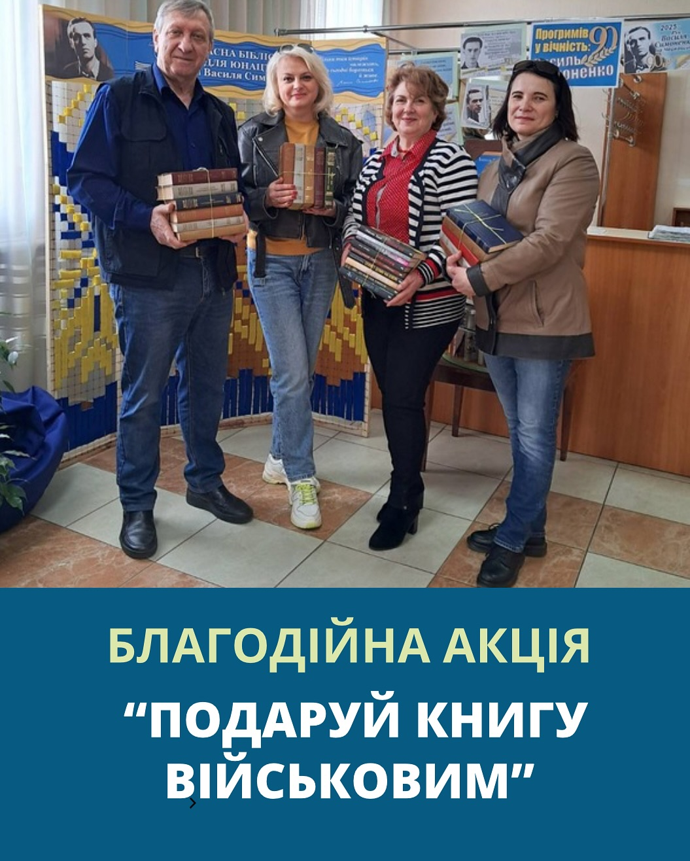
Студенти і викладачі Східноєвропейського університету імені Рауфа Аблязова та фахового коледжу СУРА охоче долучилися до акції Соціологічної асоціації України «Подаруй книгу військовим». Наші викладачі, к.пед.н., доцент Світлана Купрікова і к.політ.н., Яна Подолян організували збір книг, які передали до КЗ «Обласна бібліотека для юнацтва ім. В. Симоненка».

Slide 8
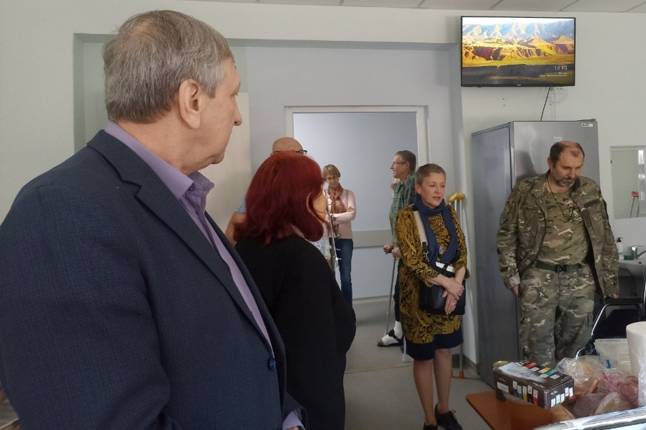
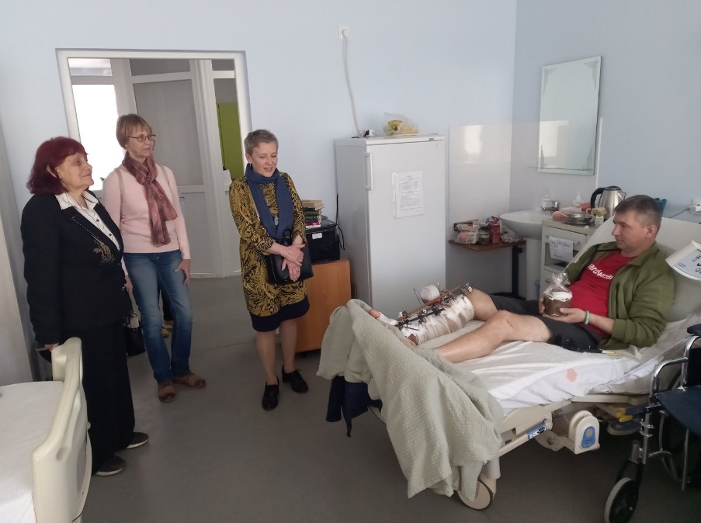
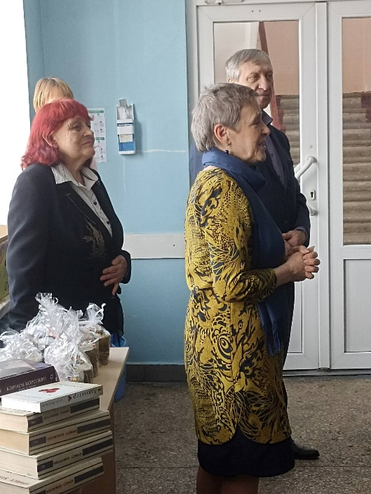
Напередодні світлого свята Великодня працівники Обласної бібліотеки для юнацтва імені Василя Симоненка разом з членами ЧРВСАУ здійснили зворушливу місію – вони відвідали військовослужбовців, які проходять лікування та реабілітацію в одному з медичних закладів Черкас.

Slide 9
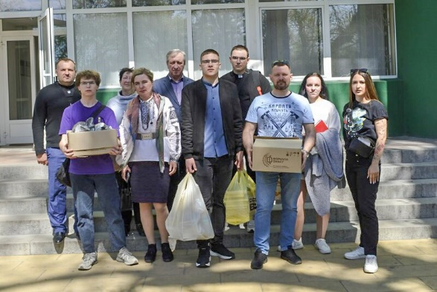
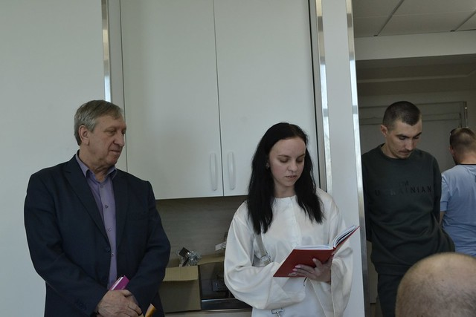
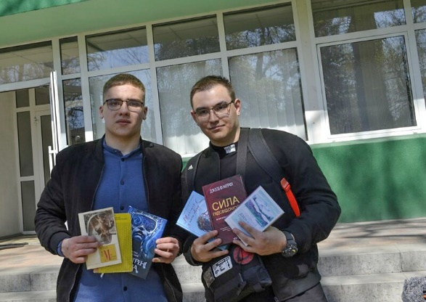
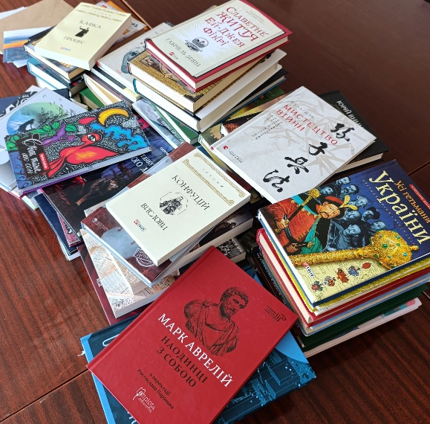
Напередодні Великодніх свят студенти та викладачі ННІ міжнародних відносин, історії та філософії Черкаського національного університету імені Богдана Хмельницького зустрілися з воїнами в одному з реабілітаційних центрів міста. Оксана Пушонкова, заступник директора ННІ з виховної роботи, розповіла про книги, які студенти тематично підбирали та купували саме для воїнів: філософські, історичні, психологічні, художні.

Slide 10
Студенти та викладачі ННІ іноземних мов ЧНУ ім. Б. Хмельницького долучилися до благодійної акції «Подаруй воїну книгу», організовану Черкаським регіональним відділенням Соціологічної асоціації України. Метою акції була підтримка українських захисників, У межах акції було зібрано близько 100 книг класиків української, світової літератури, а також твори сучасних авторів. 21 березня, студенти та викладачі кафедри слов’янської філології, зарубіжної літератури та методики навчання відвідали воїнів, що перебувають на реабілітації в одній з медичних установ, і передали в їхні бібліотечки зібрані книги, а також солодощі.

Slide 11
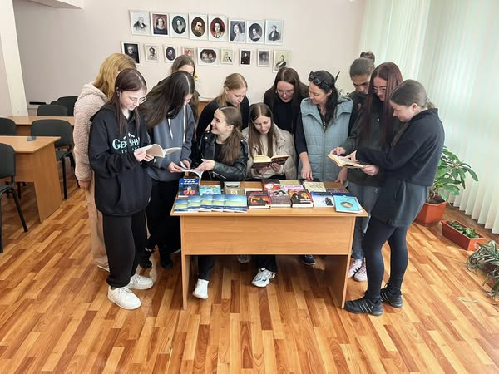
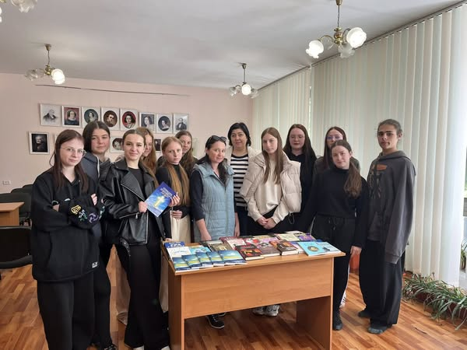
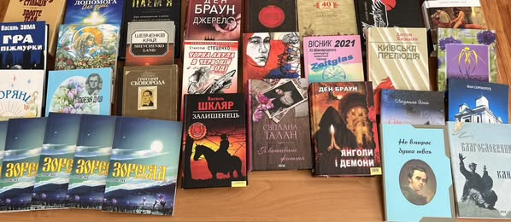
Канівський фаховий коледж культури і мистецтв долучився до акції "Подаруй книгу воїну: "Ми віримо, що книга — це не лише розрада, а й крок до психологічного відновлення, розвиток культури читання серед військових, популяризація української мови та літератури.

Slide 12
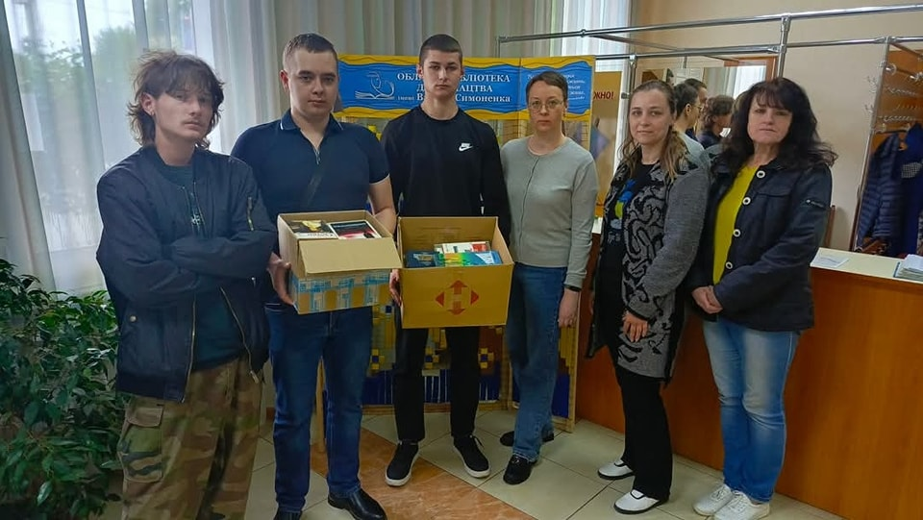
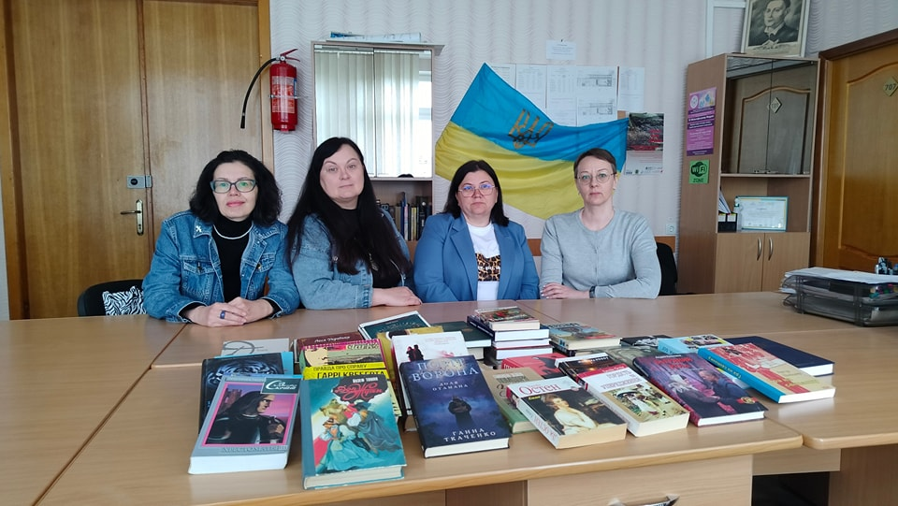
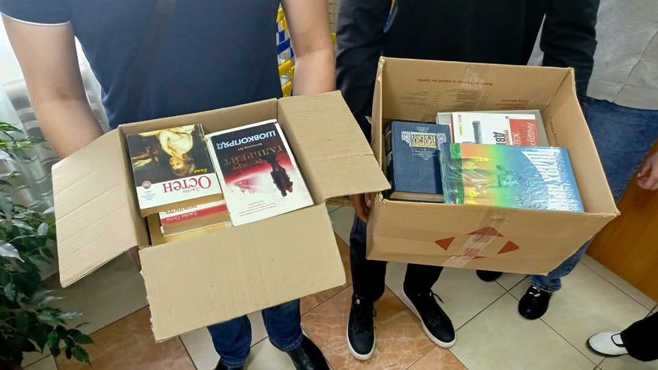
6 травня 2025 року викладачі кафедри філософських і політичних наук разом з колегами з кафедри історії та права Черкаського державного технологічного університету, які є членами Черкаського регіонального відділення Соціологічної асоціації України, передали Черкаській обласній бібліотеці для юнацтва імені В. Симоненка книги для захисників України, що були зібрані в межах благодійної акції "Подаруй воїну книгу".

Slide 13
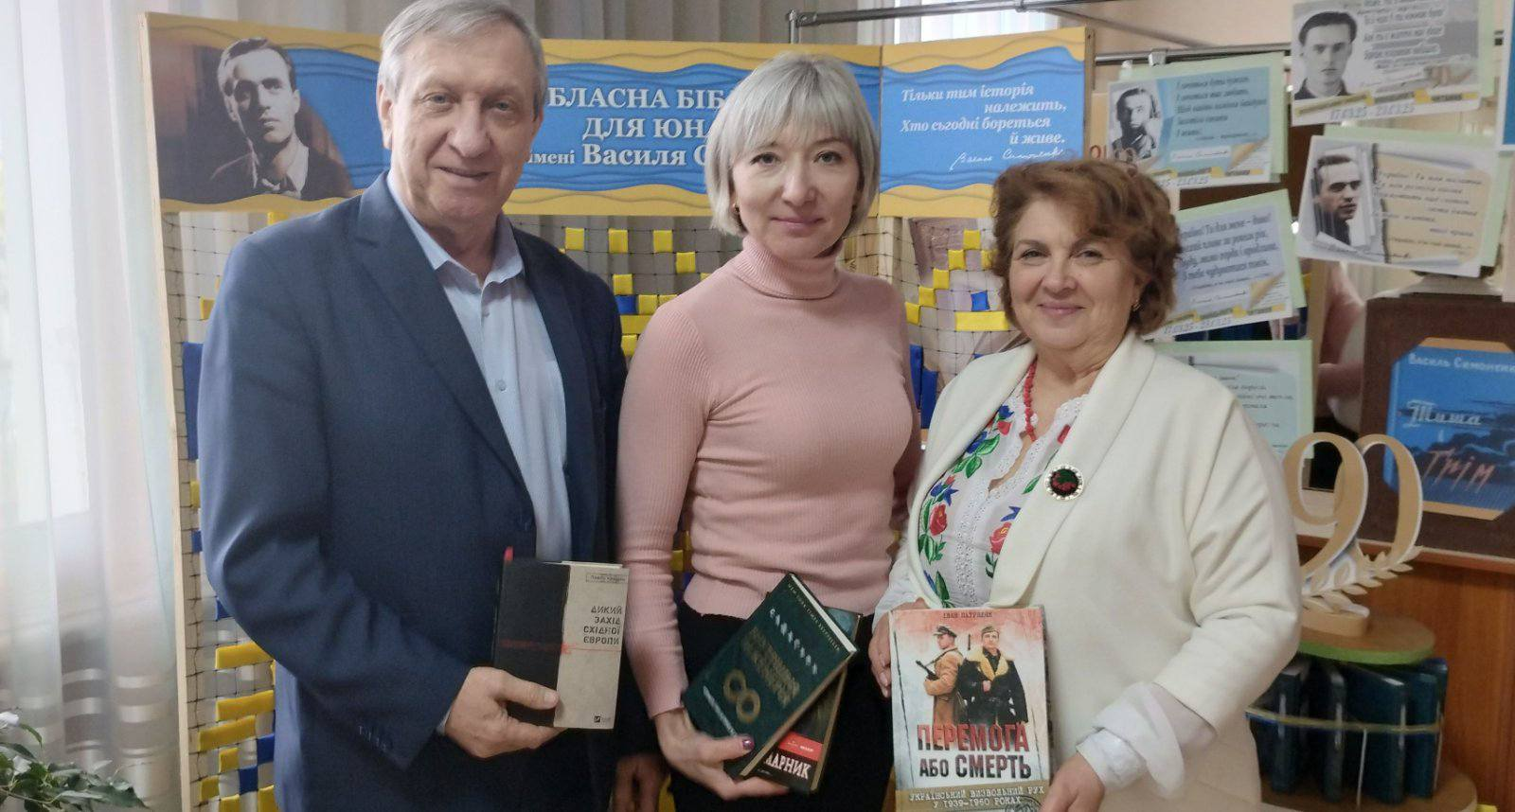


Центр суспільних проектів також долучився до акції ПОДАРУЙ ВОЇНУ КНИГУ

Slide 14
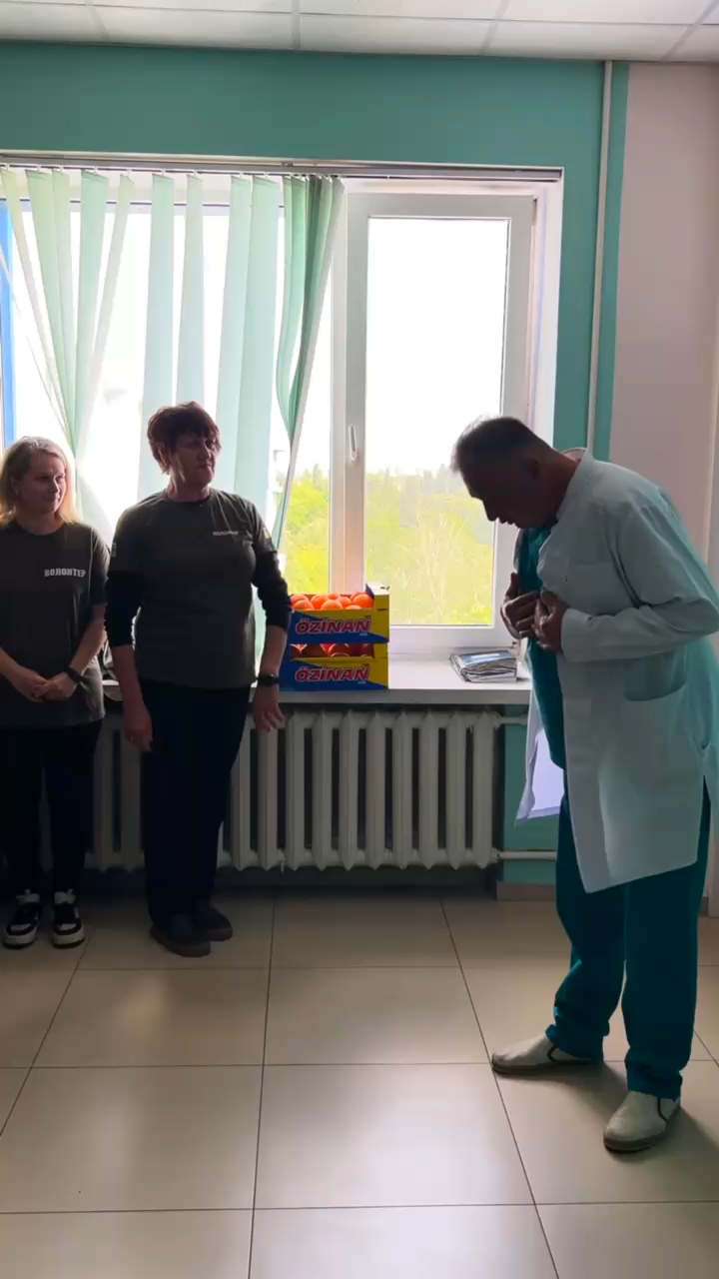

Slide 15
Підсумки акції Подаруй книгу воїну
До акції долучились члени Черкаського регіонального відділення Соціологічної асоціації України, викладачі та студенти вищих навчальних закладів Черкас, адміністрація та працівники Обласної бібліотеки Симоненко, Ветеранський простір (спеціалізована служба соціально-психологічної роботи з військовослужбовцями та їхніми родинами Черкаський міський центр соціальних служб). А також активні небайдужі жителі міста Черкаси.
Наші захисники отримали в свої медичні бібліотеки кілька сотень книг різноманітної тематики, солодощі та фрукти, пасхальні подарунки, паски.
Атмосфера зустрічей була наповнена словами вдячності нашим захисникам, рядками патріотичних та ліричних віршів, а також зачитувались листи від студентської молоді.
Ще раз дякуємо нашим воїнам!

